Slide 1
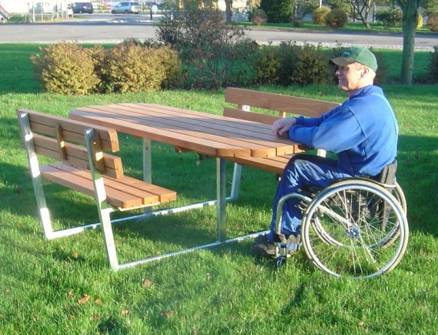
Samlevejledning
1710-1 Metal med ryg Fyr
1. stk. Bordplade af 6 planker
2. stk. Sæder af 3 planker
2. stk. Ryg af 2 planke
1. De to rygge monteres på de to gavle.
2. Bordplade og sæder monteres på de to gavle.
2. stk. ens gavle.
Vigtigt ! saml hele sættet før boltene spænedes
12 stk. 8 X 65 Bræddebolte
12 stk. Møbel Hoveder
1 stk. Nøgle
Samlevejledning
1710-1 Metal med ryg Fyr
1. stk. Bordplade af 6 planker
2. stk. Sæder af 3 planker
2. stk. Ryg af 2 planke
2. stk. ens gavle.
1. De to rygge monteres på de to gavle.
2. Bordplade og sæder monteres på de to gavle.
Vigtigt ! saml hele sættet før boltene spænedes
12 stk. 8 X 65 Bræddebolte
12 stk. Møbel Hoveder
1 stk. Nøgle

